Slide 1
Ekipno oziroma parsko tekmovanje
Lekcija 3

Slide 2
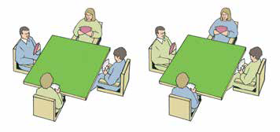
Različna načina tekmovanja
Tekmujemo lahko na dva načina, ekipno in parsko. Državna in mednarodna prvenstva so običajno ekipna, klubska tekmovanja pa parska.
Ekipno tekmovanje
Rezultate vsake odigrane razdelitve med seboj primerjamo in razliko po posebnih tabelah pretvorimo v t. i. IMP točke.
Par North-South pri mizi 1 igra skupaj s parom East-West pri mizi 2 kot ena ekipa.
Po končanem dvoboju seštevek IMP točk pretvorimo v t. i. VP točke, najvišja možna zmaga pa je 20 : 0.
V dvoboju se v dveh polčasih odigra od 20 do 24 razdelitev.

Slide 3
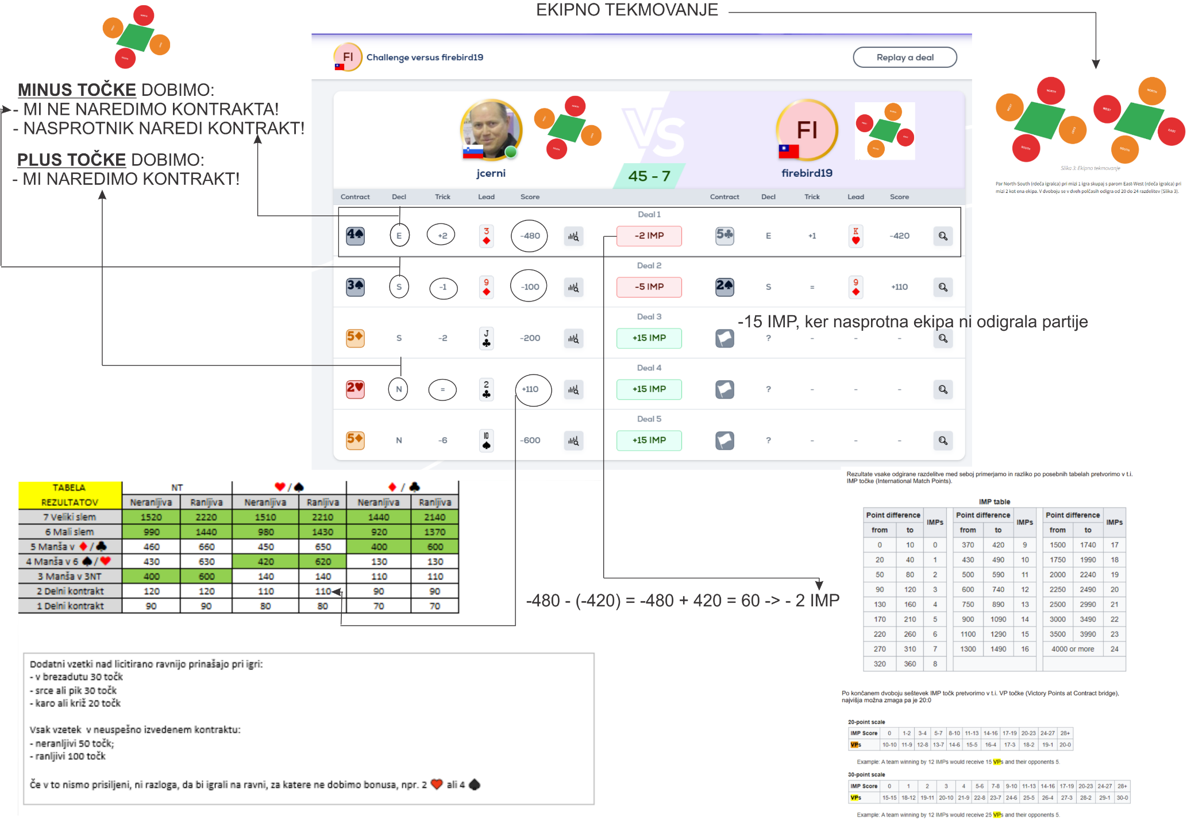

Slide 4
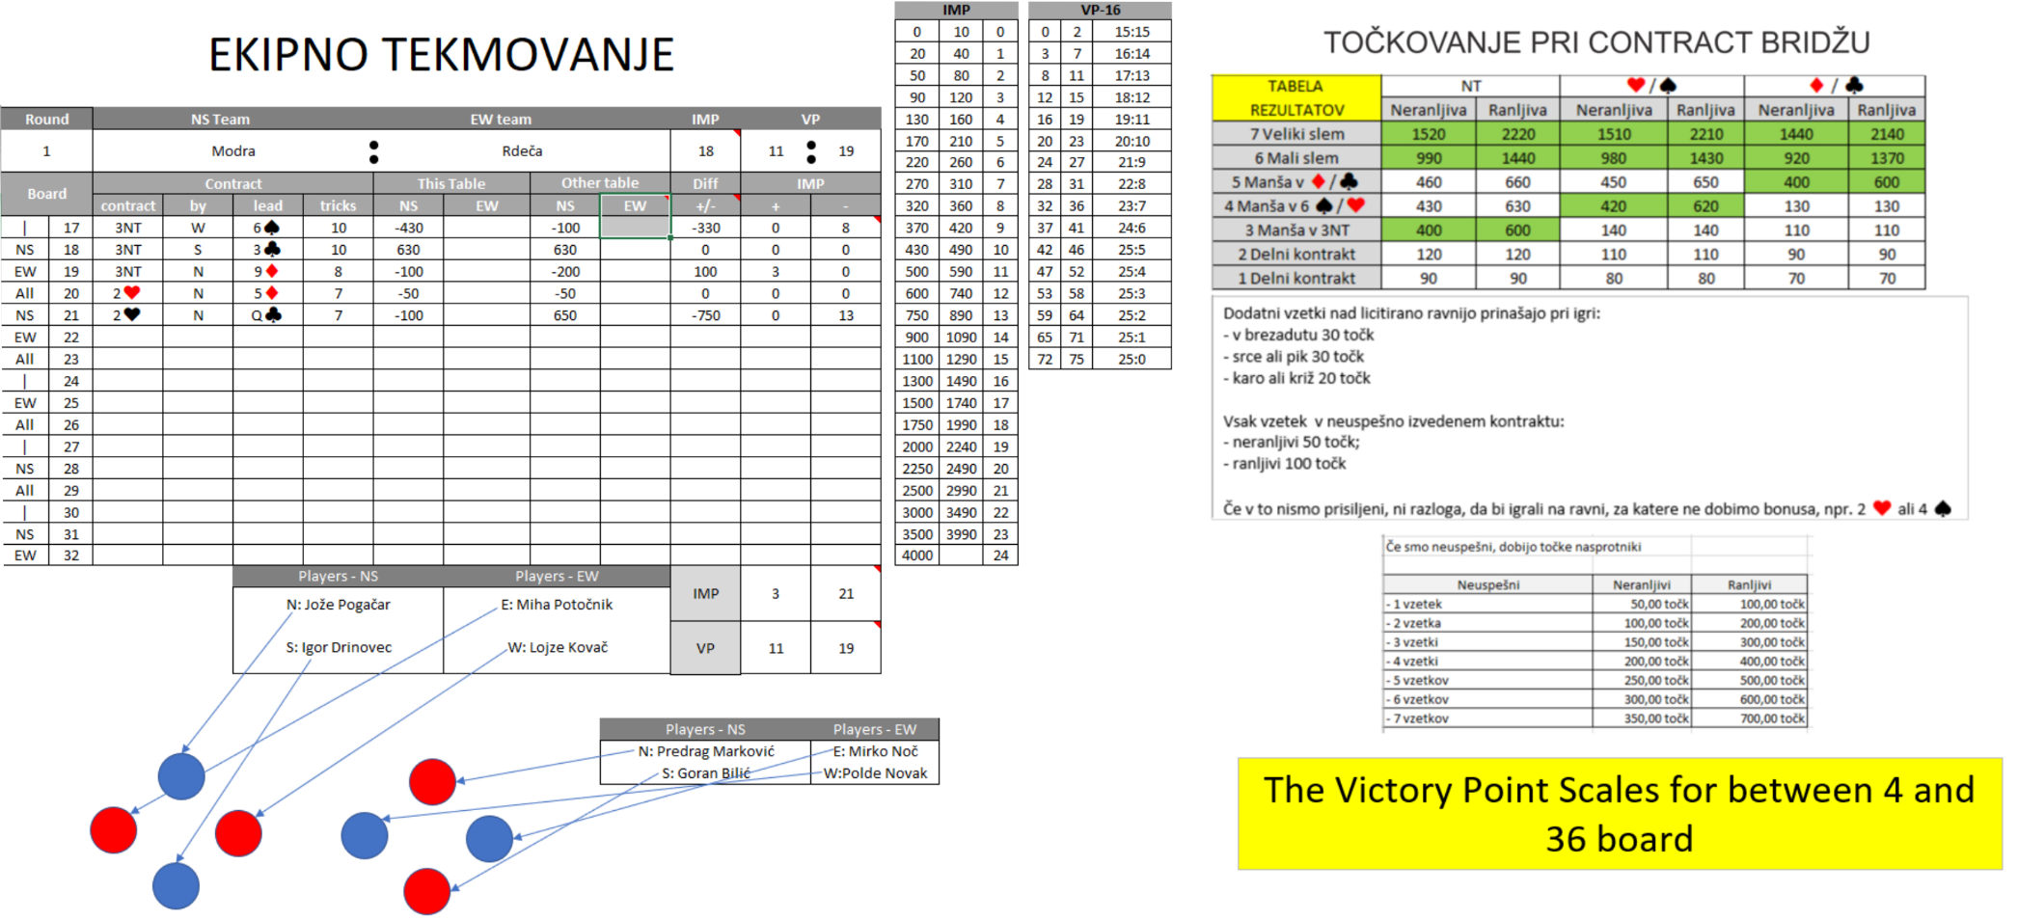
TOČKOVANJE PRI EKIPNEM TEKMOVANJU

Slide 5
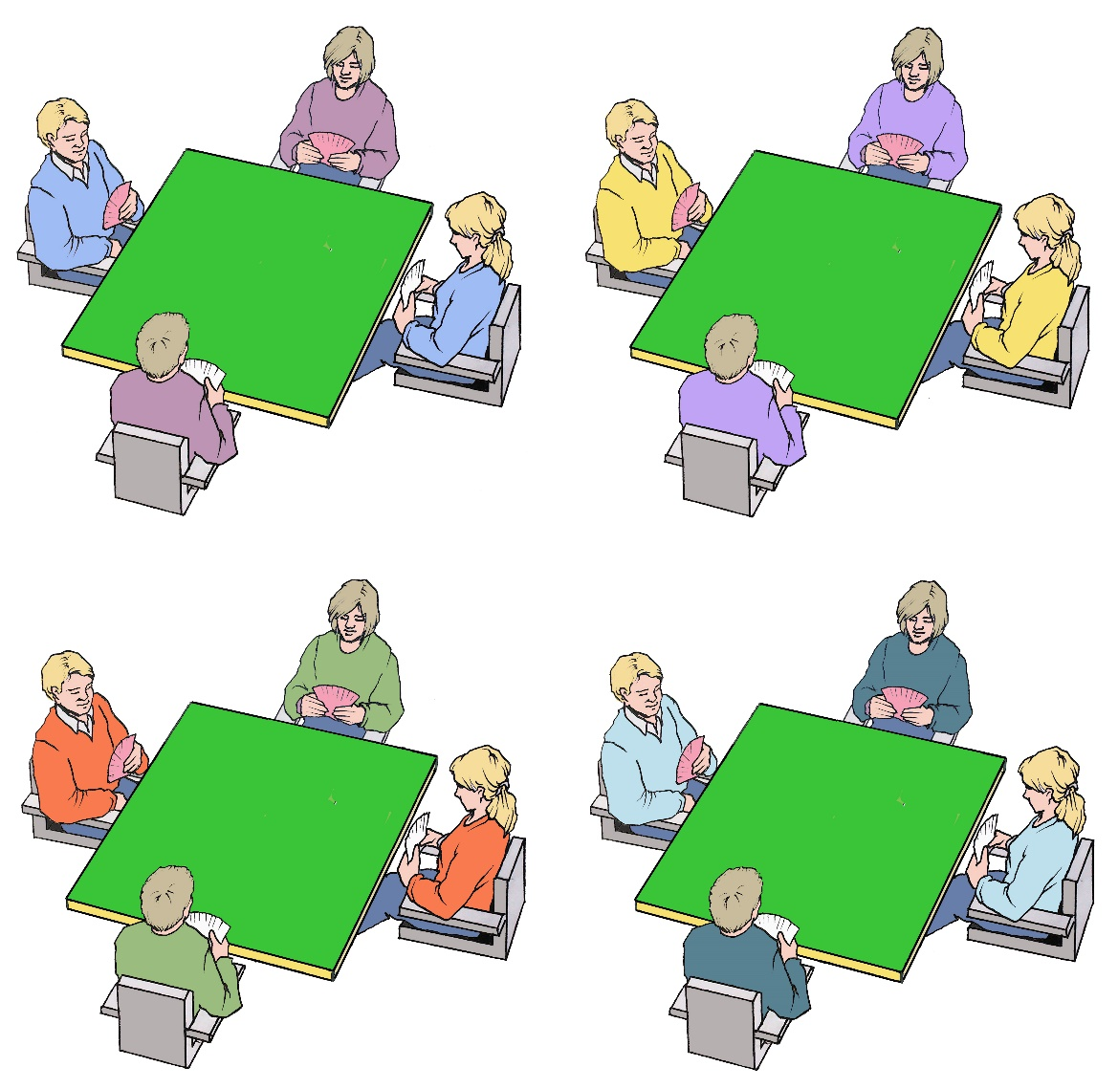
Parsko tekmovanje
Igralca North in South pri eni mizi igrata kot par. Med tekmovanjem se bosta srečala z drugimi pari, z vsakim pa bosta običajno odigrala dve ali tri razdelitve.
Vsak rezultat odigrane razdelitve se primerja z vsemi ostalimi rezultati, doseženimi na tej razdelitvi.
Običajno na klubskem parskem tekmovanju odigramo od 24 do 27 razdelitev. Tekmovanje traja približno tri ure in pol.

Slide 6
